Slide 1
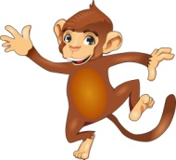
Игра с фонариком «Чем обедал Панда»

Slide 2
Игра «Чем обедал Хомячок»
Цель:
Учить классифицировать предметы по существенным признакам, закрепление слов-обобщений. Развивать речь и память.
Ход игры:
При помощи фонарика просвечивается живот панды и видно предмет. Ребенок проговаривает предложение: « Панда съел….».

Slide 3
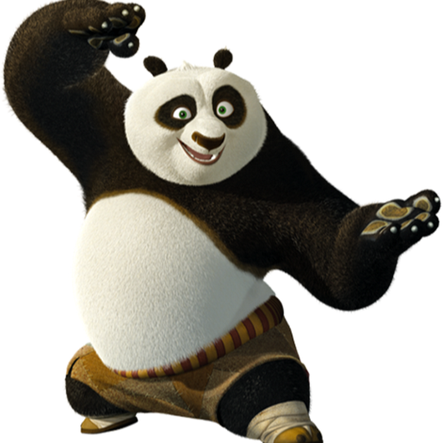

Slide 6
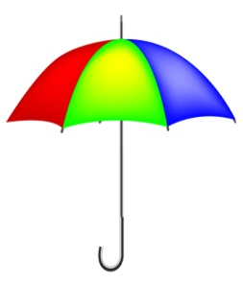

Slide 8
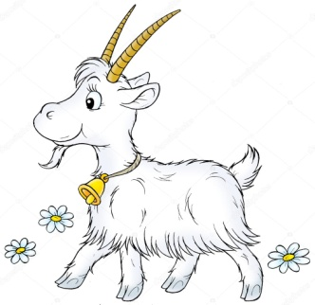

Slide 9
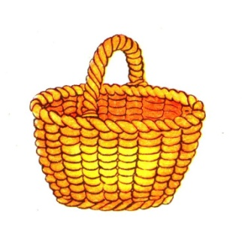
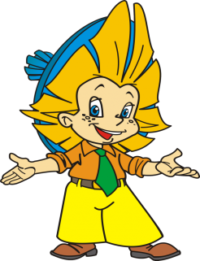

Slide 10
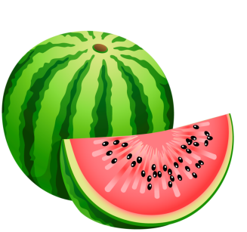
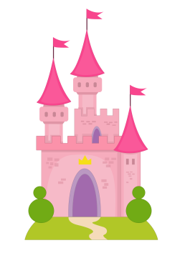

Slide 11
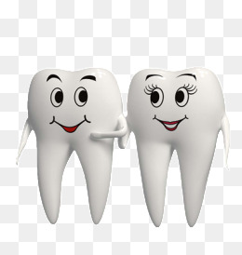

Slide 12
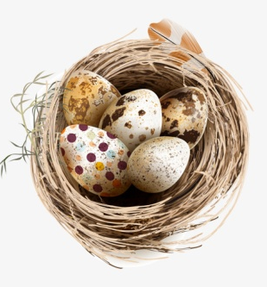

Slide 13
